Slide 2
RESULTADOS DA AVALIAÇÃO BIMESTRAL
Maio 2011

Slide 3
PERFIL
O perfil e procedência dos alunos do CLDP
As línguas de preferência e o número de alunos matriculados em cada uma delas
INSTITUIÇÃO
Avaliação do atendimento da secretaria do CLDP
Aprovação do CLDP pelo aluno
Os dias da semana nos quais preferem realizar seus cursos
Avaliação do curso em geral
AULAS
A preparação da aula pelo professor
O material pedagógico
Atenção do professor para o aluno e para a classe
Tempo de utilização da língua-alvo pelo professor
Proficiência do professor na língua estrangeira
Avaliação das aulas dadas
Tempo de fala do professor em relação ao do aluno
A motivação do aluno em relação ao curso
O grau de esforço por ele dado para realizar o curso
O tempo de estudo requisitado para realizar o curso

Slide 4
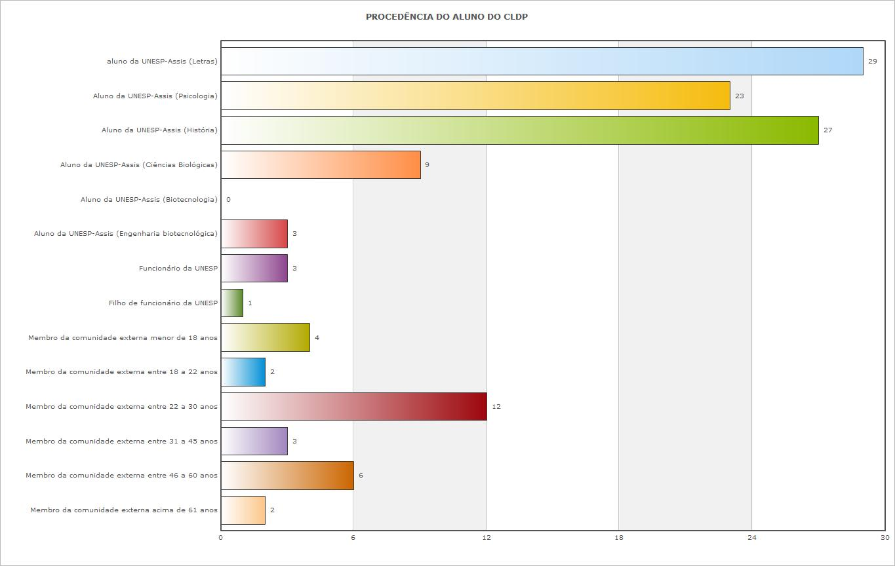

Slide 5
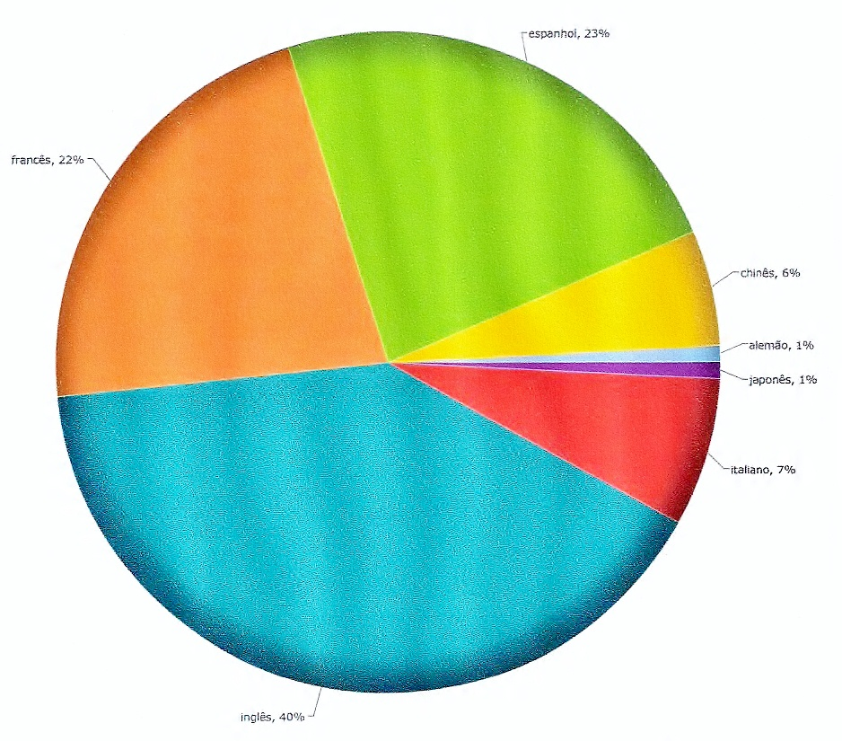
LÍNGUAS ESTUDADAS

Slide 6
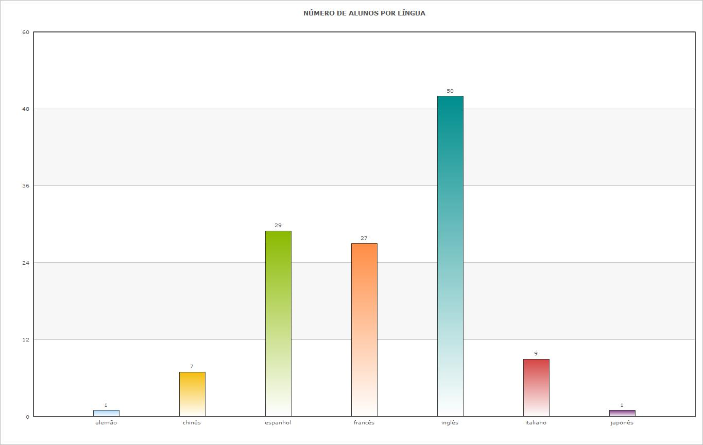

Slide 7
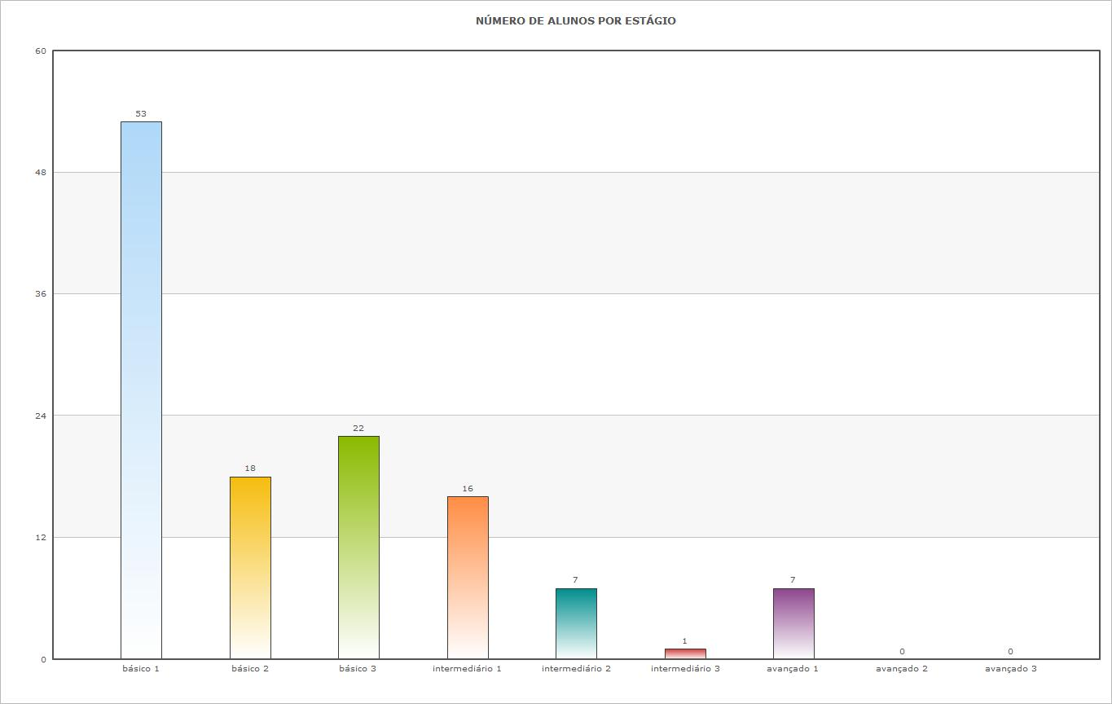

Slide 8
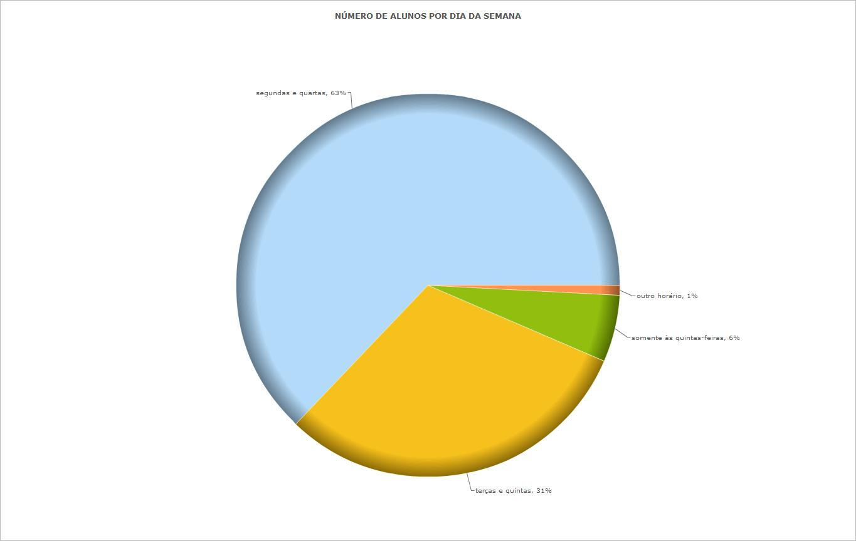

Slide 9
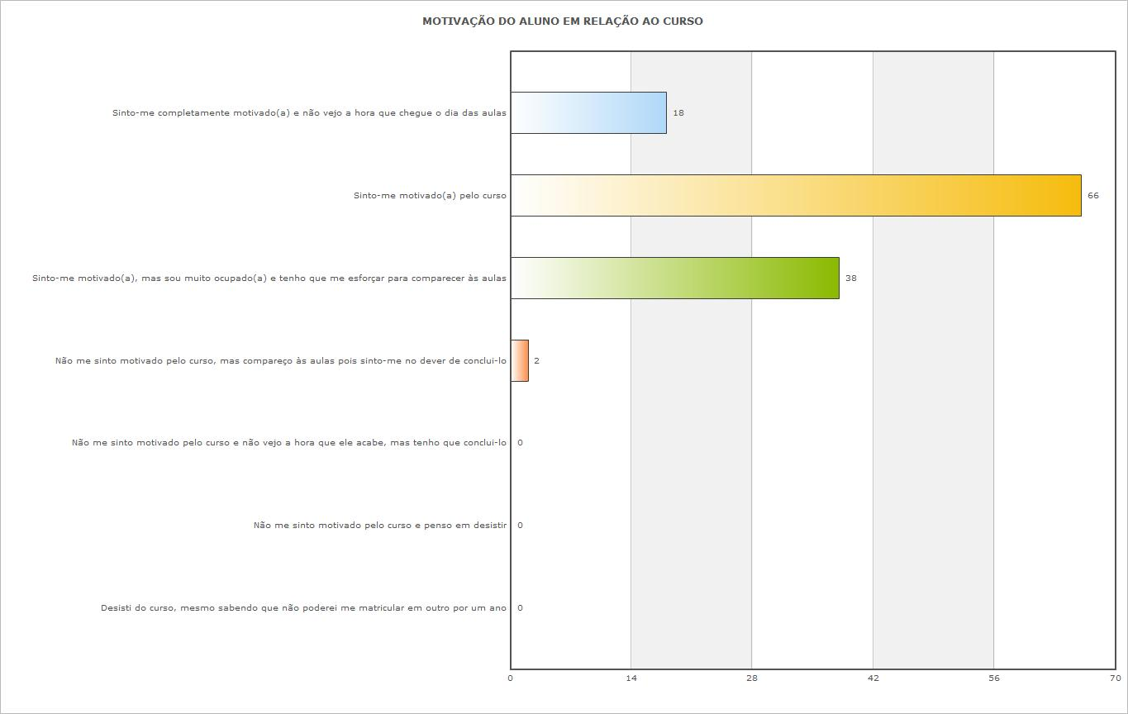

Slide 10
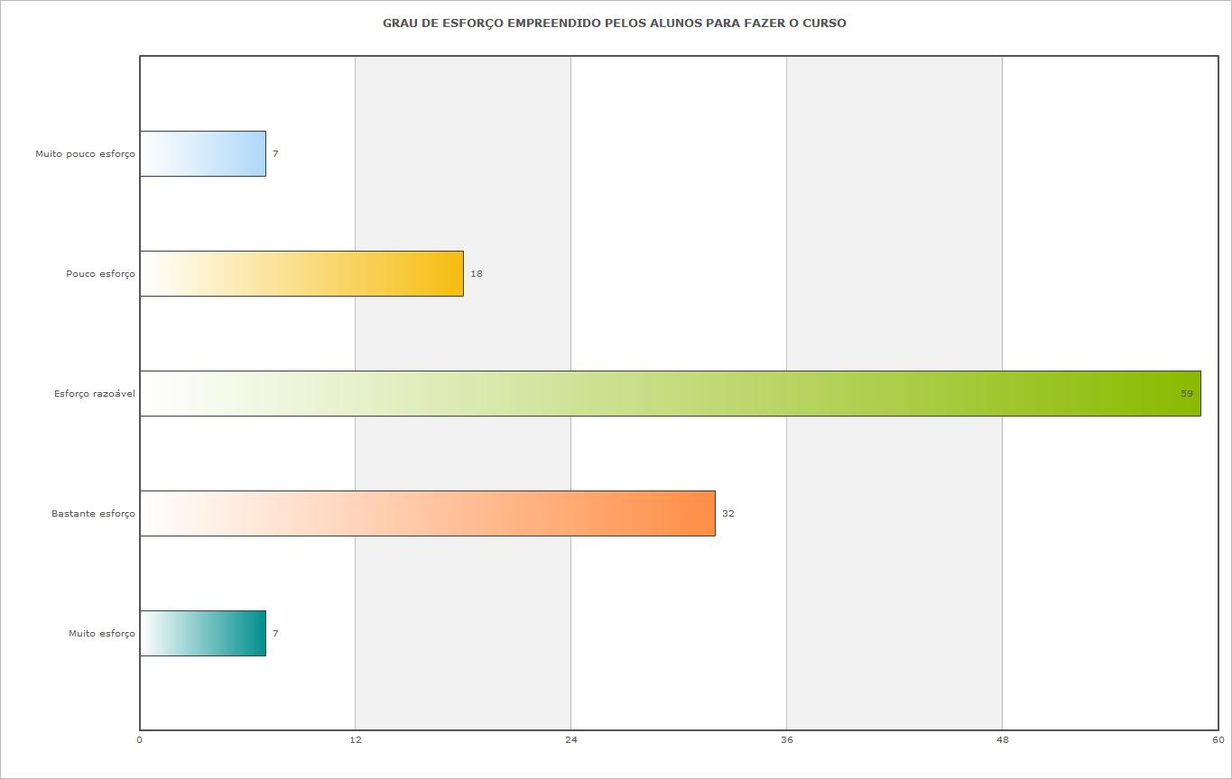

Slide 11
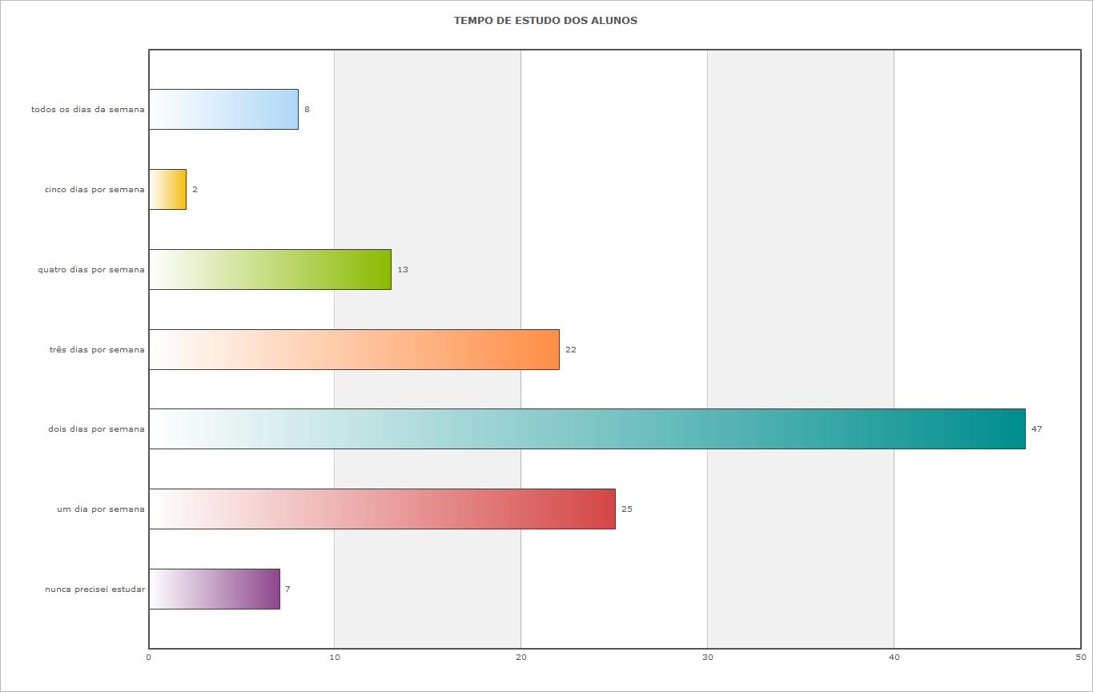

Slide 12
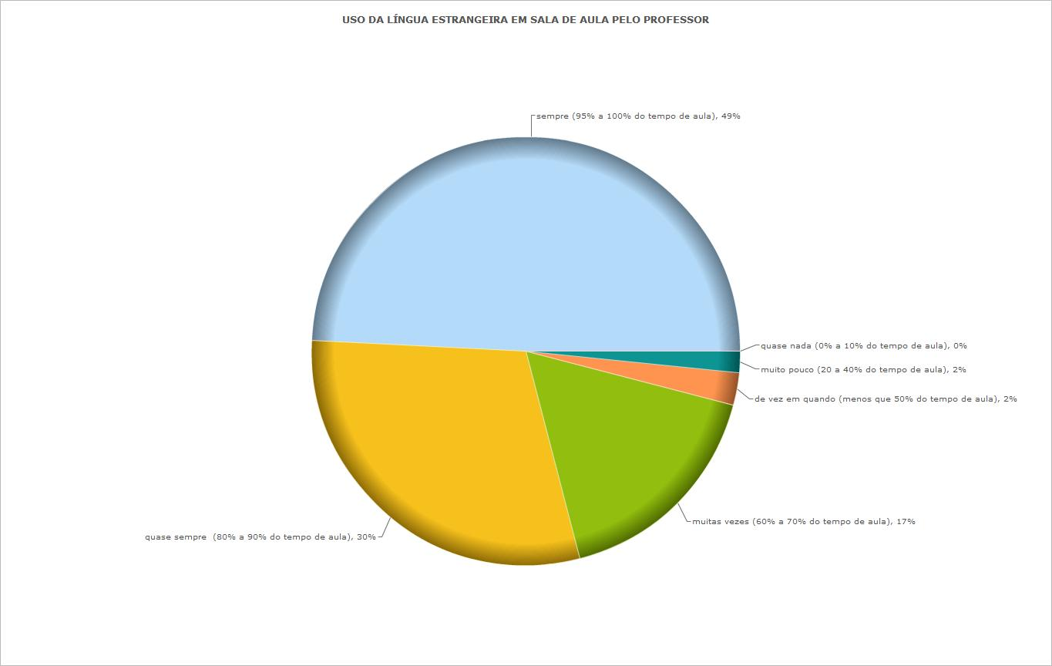

Slide 13
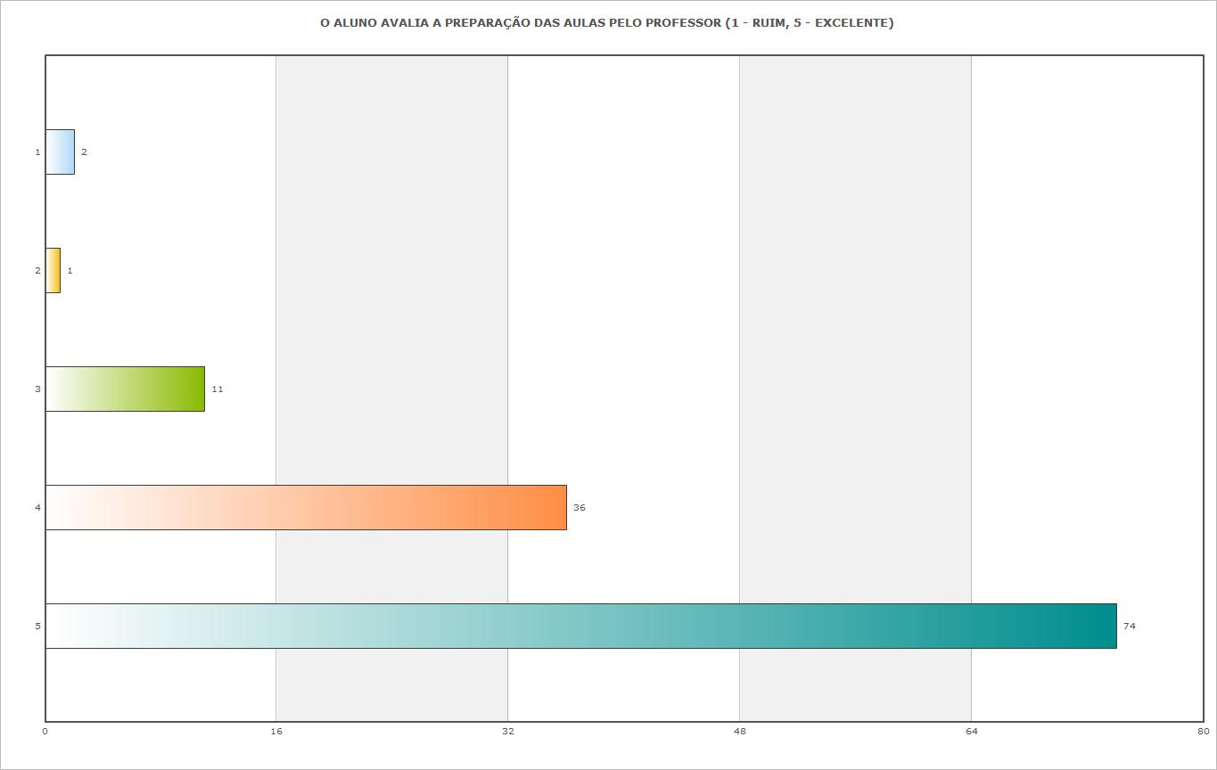

Slide 14
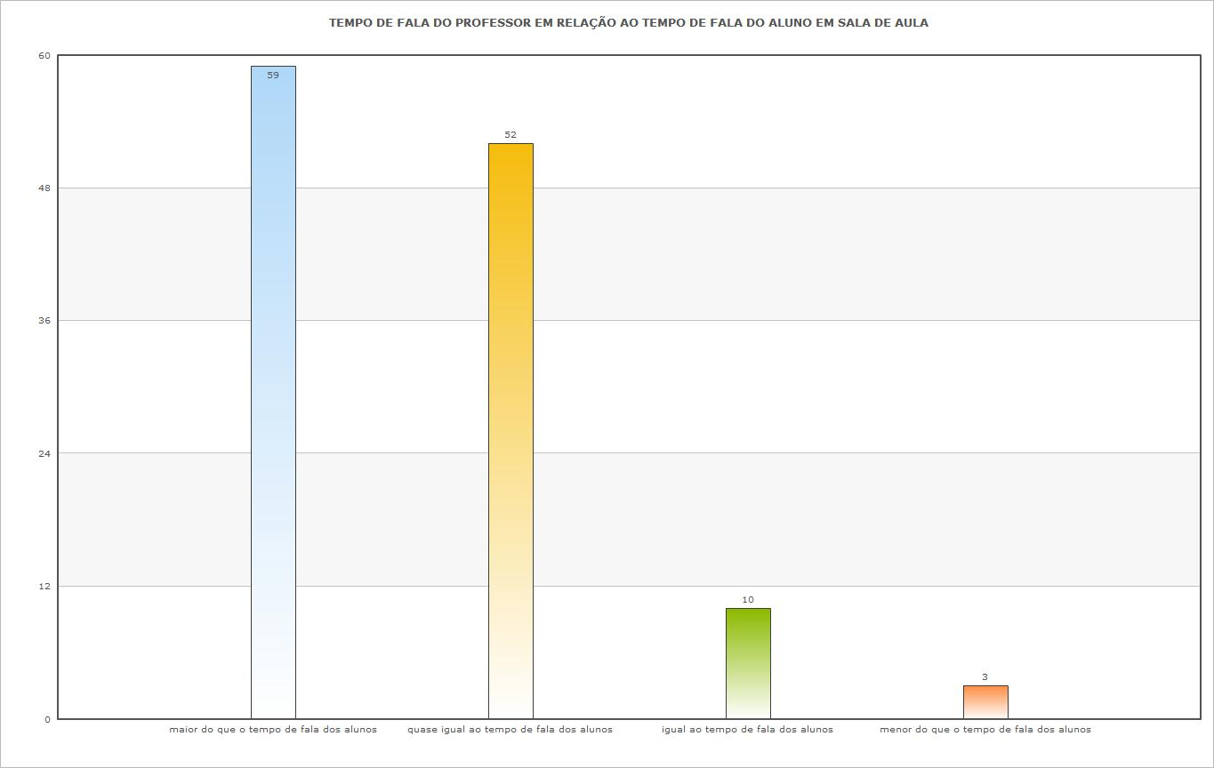

Slide 15
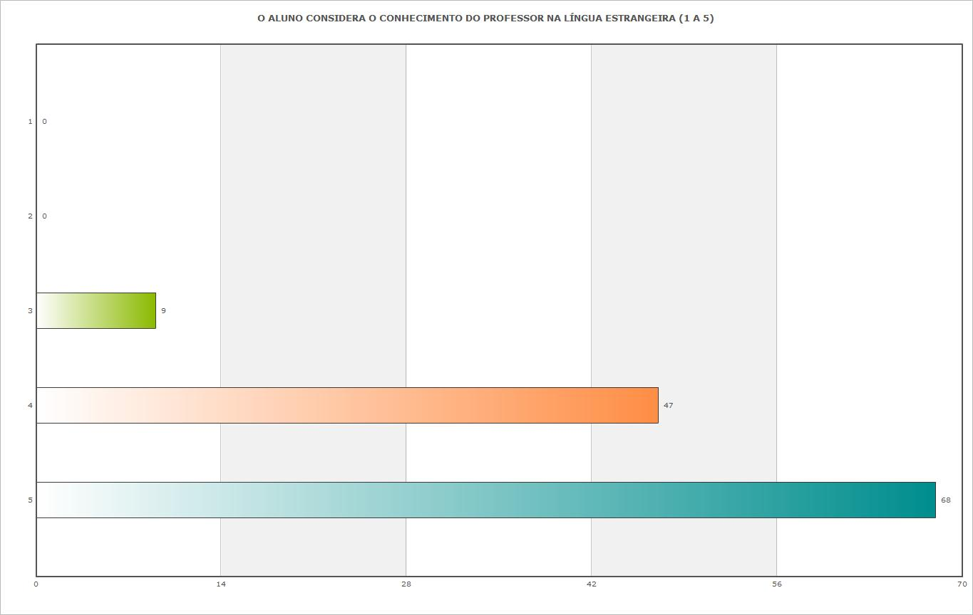

Slide 16
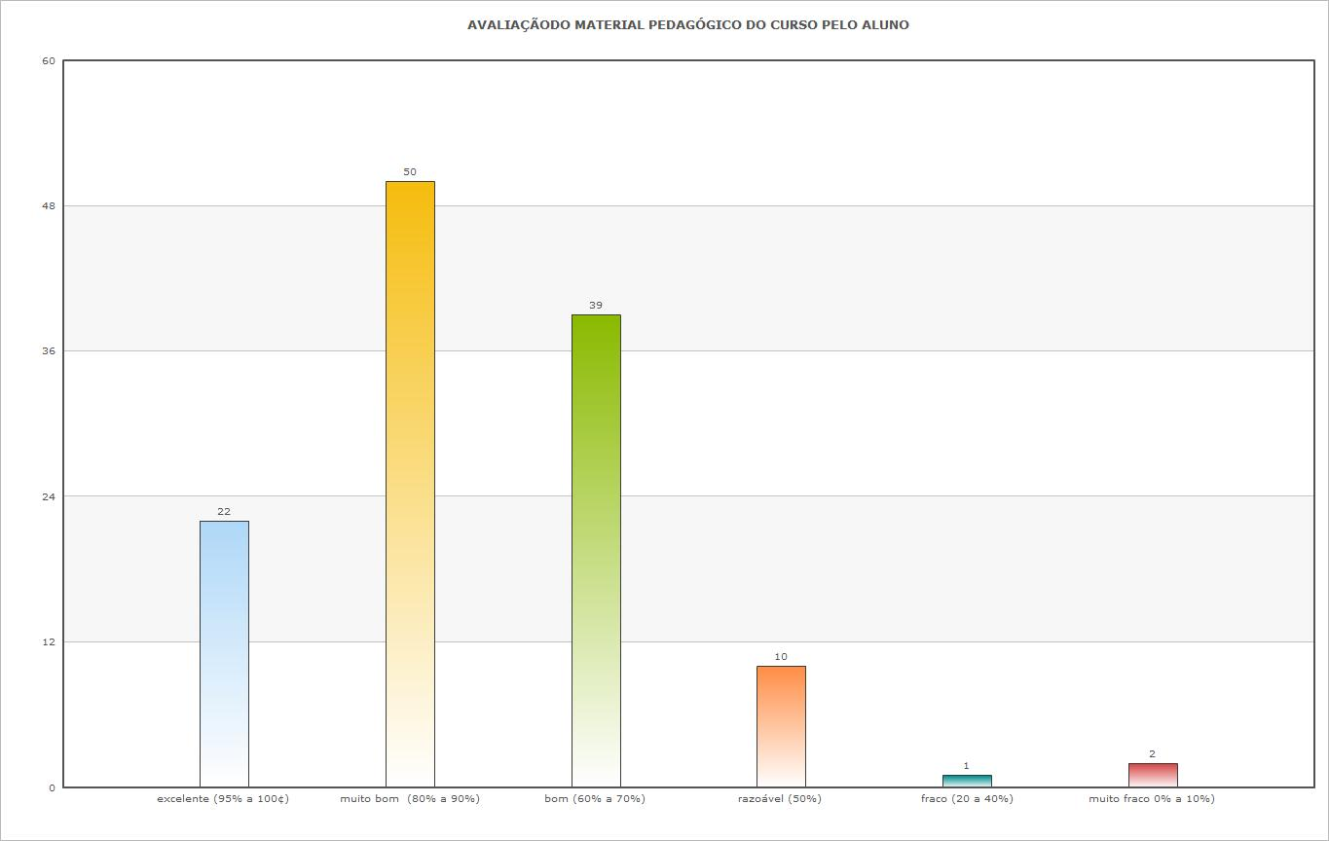

Slide 17
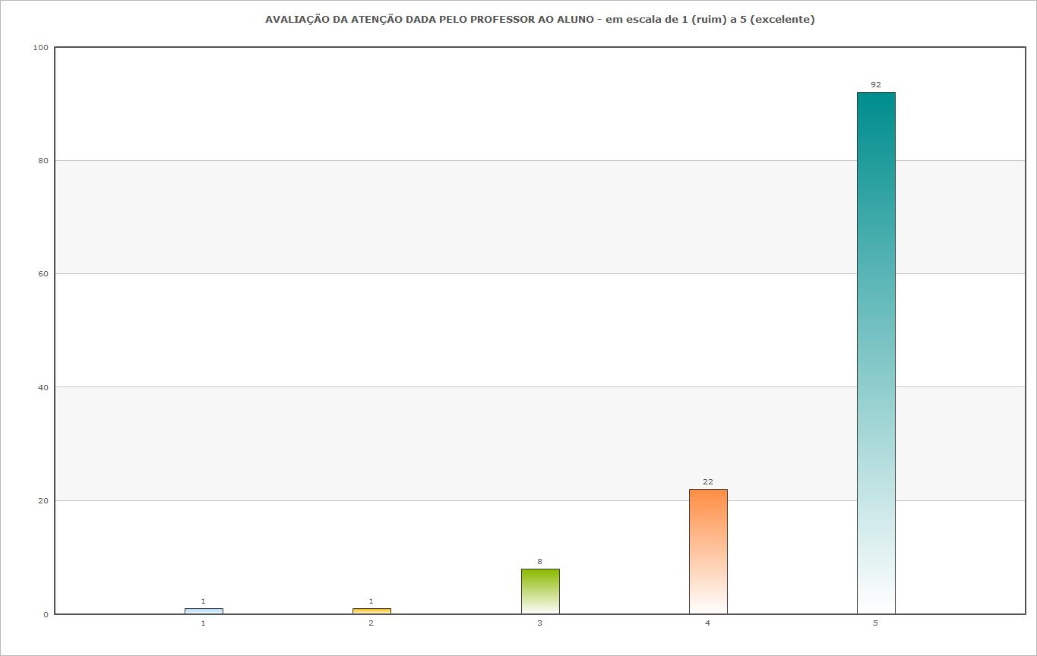

Slide 18
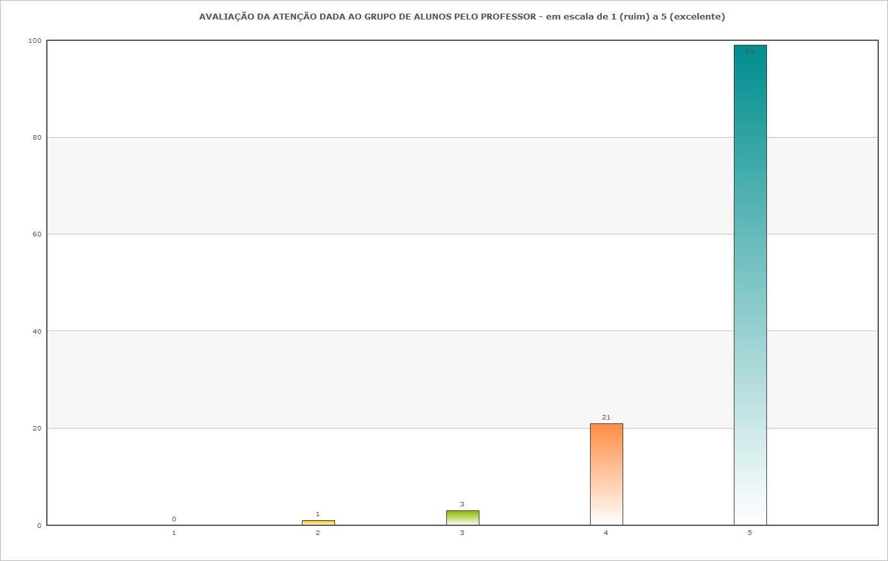

Slide 19
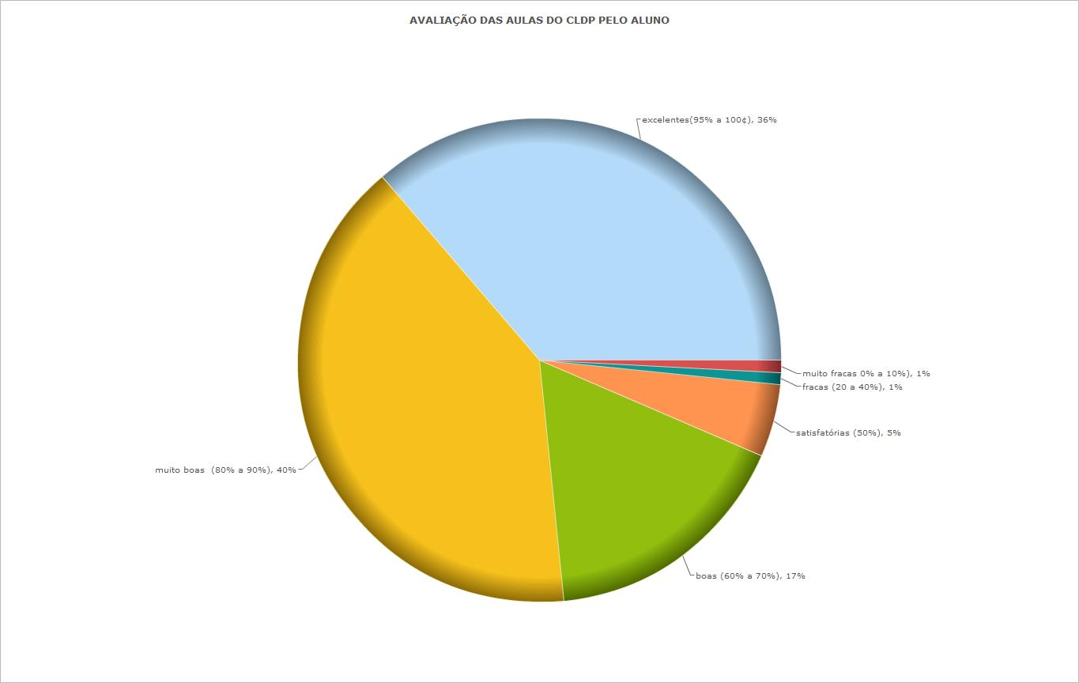

Slide 20
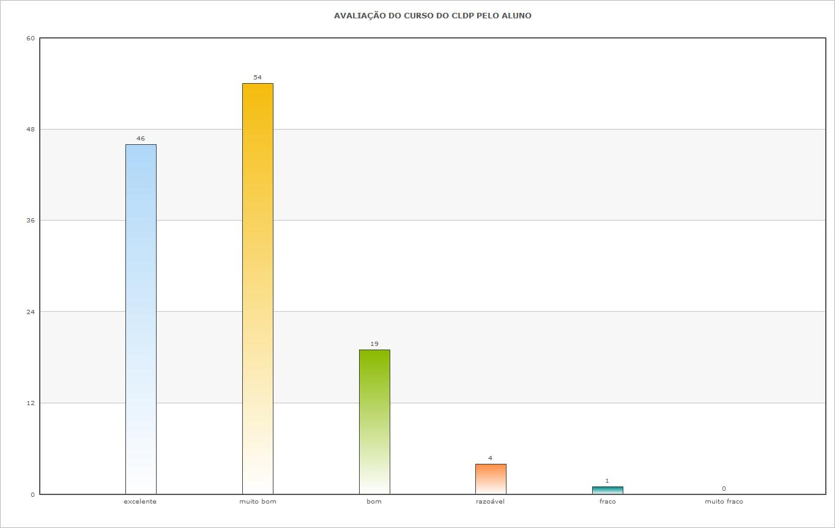

Slide 21
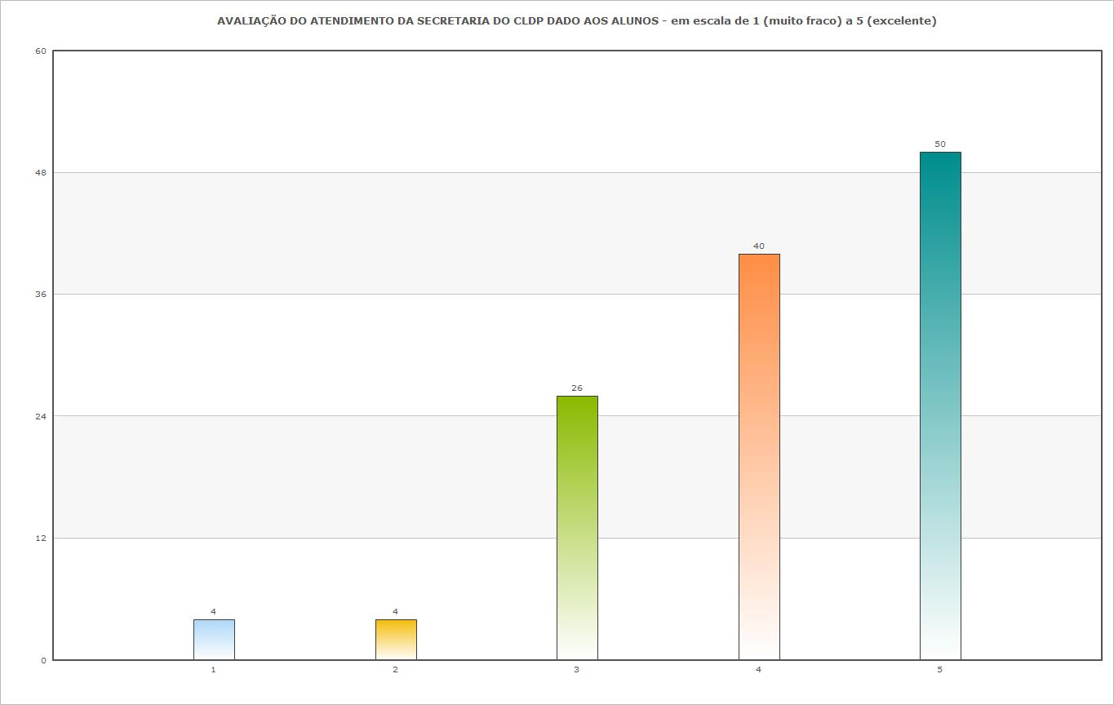

Slide 22
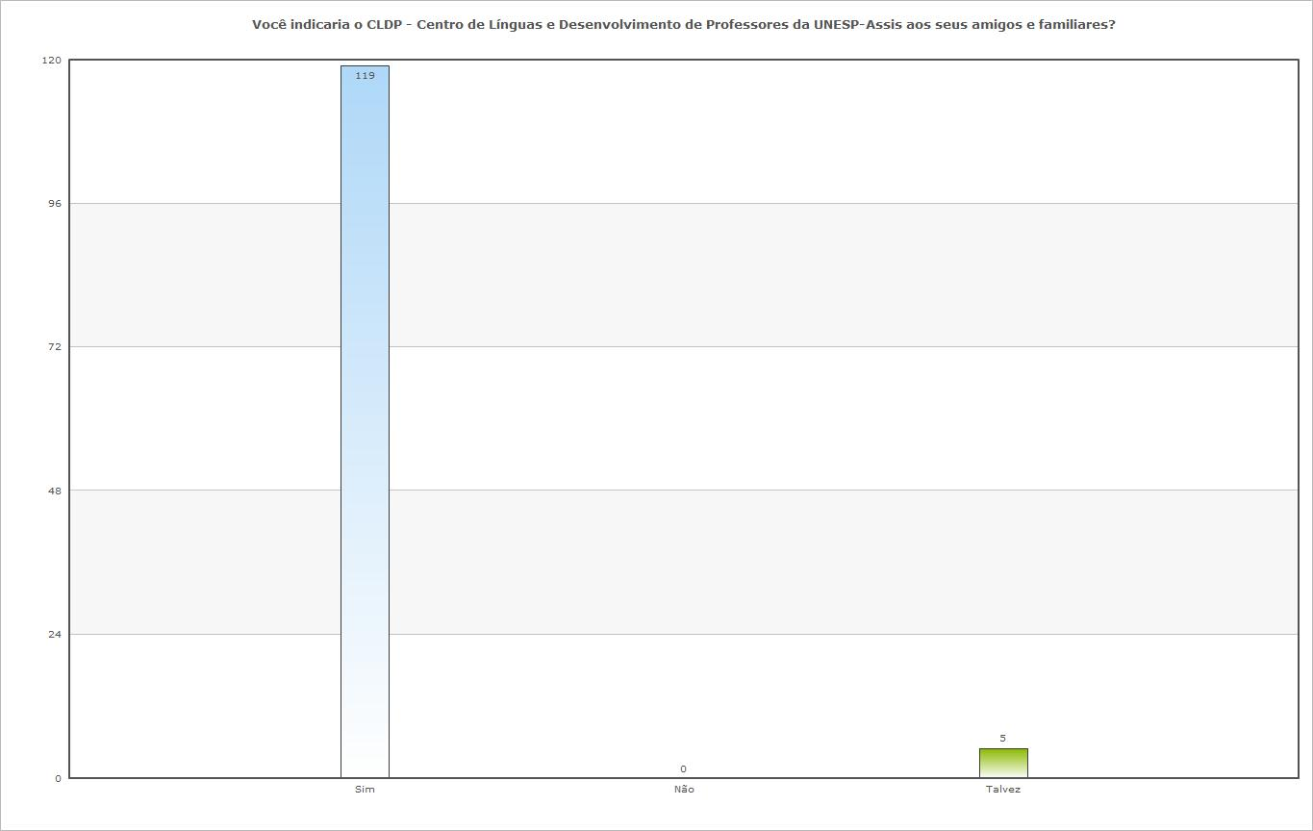

Slide 23
Obrigado!
Parabéns a toda equipe de professores-estagiários, monitores e supervisores do C.L.D.P.

